Slide 1

Web工程小组项目任务
第六组
组长：李灿
组员：王开心，李新宇，贾小博，崔雨薇，孔珂煜，任方怡

Slide 2
1
项目建议书
2
Web项目需求
目录
3
Web应用建模
4
Web应用架构设计

Slide 3
01
项目建议书

Slide 4
BBS论坛系统
项目介绍
论坛（BBS）是一种在 Internet 网上开放的信息服务系统，通过论坛用户可以方便的实现信息的交换和文件的共享。
组成部分
用户信息管理
论坛内容实现及排版
用户权限所对应的功能实现
论坛文章发布/回复

Slide 5
02
Web项目需求

Slide 6
BBS论坛系统
产品功能
会员注册
提供新会员注册功能，包括提供录入信息的界面，检查注册信息的有效性，并 将注册会员信息保存在对应数据库的数据表中。
发表文章
提供会员发表文章的功能，未注册用户不允许使用该功能
会员管理
当网上论坛的会员完成注册后，系统会在数据库中加入会员的资料
帖子管理
管理员和版主都可以对会员发表的帖子进行转移、置顶和删除等操作。

Slide 7
03
Web应用建模

Slide 8
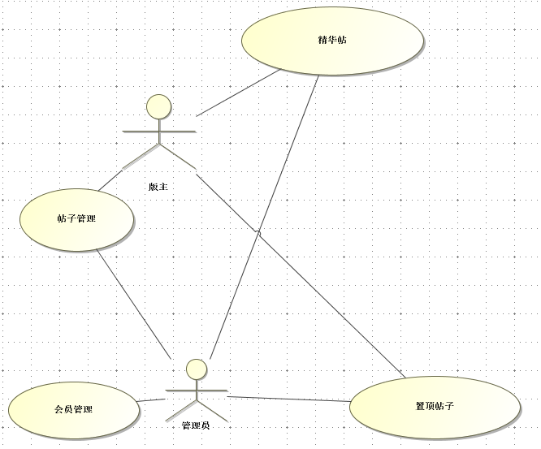
BBS论坛系统
功能需求
用例图。

Slide 9
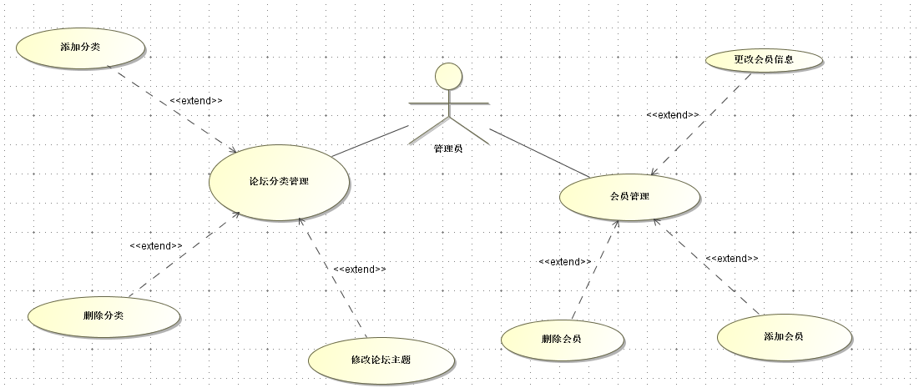
BBS论坛系统
功能需求
用例图。

Slide 10
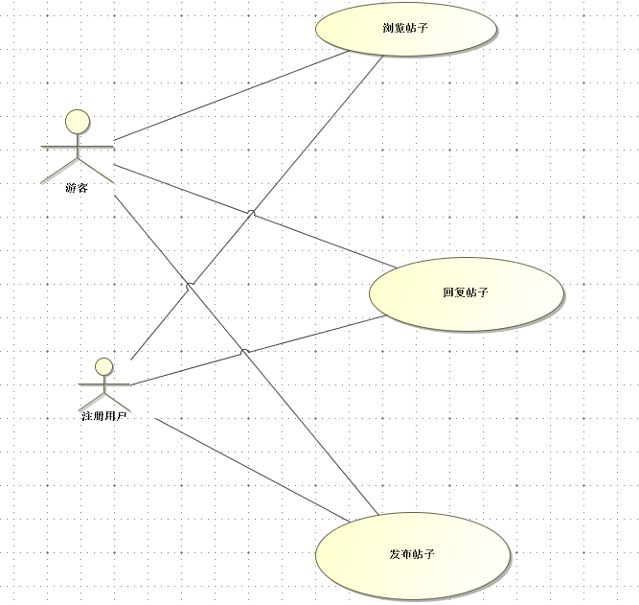
BBS论坛系统
功能需求
用例图。

Slide 11
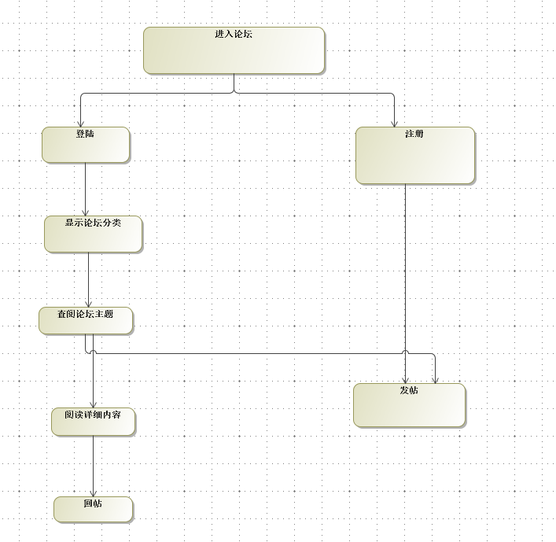
BBS论坛系统
功能需求
活动图

Slide 12
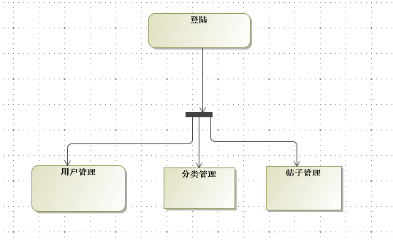
BBS论坛系统
功能需求
活动图

Slide 13
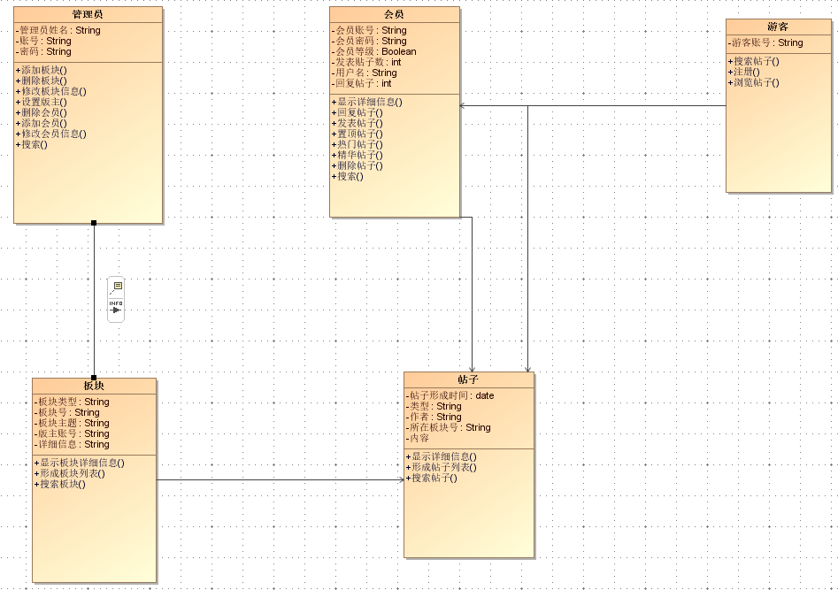
BBS论坛系统
内容
UML类图

Slide 14
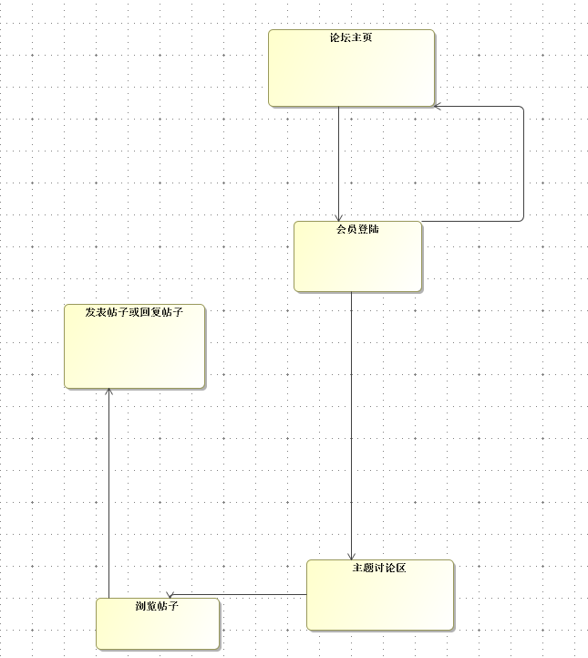
BBS论坛系统
内容
状态图

Slide 15
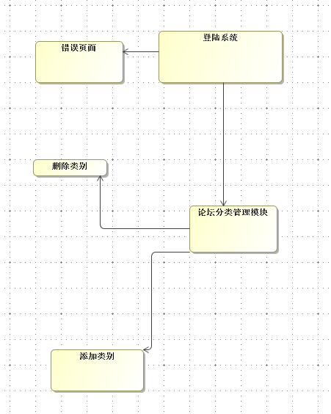
BBS论坛系统
内容
状态图

Slide 16
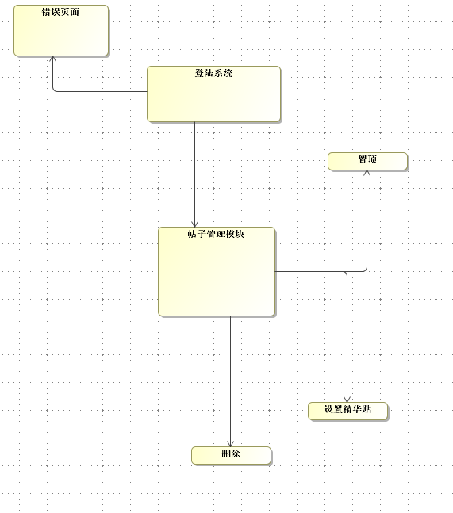
BBS论坛系统
内容
状态图

Slide 17
04
Web应用架构设计

Slide 18
BBS论坛系统
架构设计

Slide 19
THANKS

